Slide 1
Universidad técnica del norte
Tesis de grado
Diploma Superior en Educación Inicial
Amparo Rivadeneira
2 012

Slide 2
GUÌA DE DINÁMICAS DE MOTIVACIÓN PARA LA ENSEÑANZA- APRENDIZAJE DEL IDIOMA INGLÉS EN LOS NIÑOS DE 4 AÑOS DE EDAD DE LOS CENTROS DE DESARROLLO INFANTIL PRIVADOS DE LA CIUDAD DE IBARRA.

Slide 3
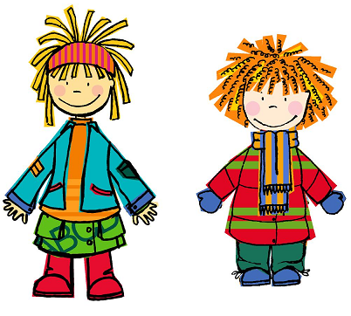
Planteamiento del problema
Se debe recalcar la importancia del dinamismo que debe existir en el idioma Inglés dentro y fuera del aula, para lograr que el niño sienta deseos de aprender.
Los C.D.I brindan un pensum de estudio con materias especiales destacando el Idioma Ingles.

Slide 4
Las causas más notables para este problema son: Los docentes no se actualizan en nuevos procesos de enseñanza aprendizaje del inglés, carencia de material didáctico, problemas de planificación y la actitud del docente
El desconocimiento de los docentes de Ingles de dinámicas de motivación adecuadas para los niños del área inicial.
Esto conllevara al desinterés por parte del niño hacia la materia
Dificultades en la enseñanza aprendizaje

Slide 5
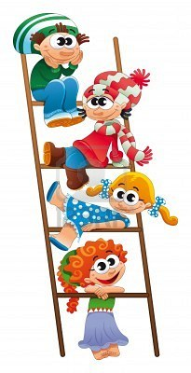
Justificación
El inglés es una de las herramientas imprescindibles para el progreso de un país, como es de conocimiento general el inglés es el idioma universal y una persona debe aprenderlo en forma correcta, para desenvolverse eficientemente en un mundo globalizado.
La propuesta del investigador no sólo es descubrir los problemas en el proceso de enseñanza aprendizaje del Inglés, sino a demás proponer una alternativa de solución por medio de una guía con la dinámicas de motivación que permitan a los niños mejorar el aprendizaje del idioma.
La metodología de trabajo será la motivación la cual nos permitirá estimular las áreas de desarrollo, respetando la predisposición del niño, logrando así un aprendizaje significativo, al ejercitar sus ideas, al momento de crear experiencias que le permitan descubrir sus potencialidades, desarrollar sus destrezas y habilidades, siendo nuestro enfoque el desarrollo en el área de inglés.

Slide 6
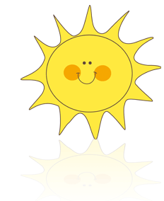
Objetivo General.
Diseñar un Guía de dinámicas de motivación para la enseñanza aprendizaje del idioma inglés para los niños de 4 años de edad de los Centros de Desarrollo Infantil Privados de la ciudad de Ibarra.

Slide 7
Definir los objetivos y las estrategias metodológicas, que los docentes del área de inglés ponen en práctica para generar aprendizaje en los niños de 4 años de edad en los Centros de Desarrollo Infantil privados de la Ciudad de Ibarra.
Seleccionar las dinámicas de motivación apropiadas para el desarrollo de destrezas y habilidades; ayudando con esto en la enseñanza aprendizaje del nuevo idioma.
Objetivos Específicos
Definir un contenido científico para la elaboración de la Guía de Dinámicas de Motivación.

Slide 8
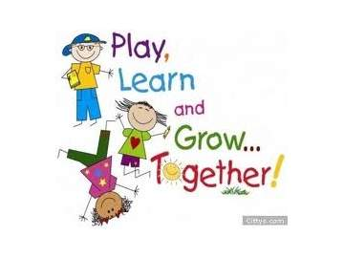
Metodología Importancia del aprendizaje del inglés en los niños
El hecho de que el niño hable inglés aparte de su lengua materna, no le creará confusión, como muchos creen, al contario, tendrá más facilidad de absorber todos los conocimientos y aprender a dominarlo de forma más fácil.
La mejor época para que un niño estudie inglés se sitúa entre la etapa de primera infancia y los cuatro años, cuando los niños son altamente sensibles a los idiomas y pueden estudiarlos más rápido, entre más temprano estudien, mejor será su dominio.
El hecho de conocer una segunda lengua ayuda a los niños a conocer su propia lengua, esto se debe a que observan las diferencias y similitudes entre las dos lenguas, y aprenden mejor a comunicarse.
Los niños bilingües también tienen otras ventajas. Tienden a poseer una mayor flexibilidad intelectual, que se demuestra en las técnicas de resolución de problemas y creatividad

Slide 9
ventajas que tiene para el niño el aprender inglés
Los niños se vuelven más creativos y desarrollan mejor las habilidades de resolución de problemas.
Ayuda a programar los circuitos cerebrales del niño para que posteriormente le sea más fácil aprender más idiomas.
Les ayuda a desarrollar la confianza necesaria para enfrentarse con éxito a las relaciones sociales: les ayuda a ser más comunicativos.
Les ayuda a ser más comprensivos, tolerantes y respetuosos con la identidad cultural, los derechos y los valores de los otros.

Slide 10
Destrezas a desarrollar en los niños y niñas para el aprendizaje del inglés
Listening (escuchar) con esta destreza lograremos que los niños y niñas puedan comprender el idioma que se expresa oralmente sin la necesidad de leer, podemos desarrollar esta destreza en nuestros niños haciéndoles escuchar cuentos y música para su edad
Speaking (hablar) con esta destreza se enseñara a desenvolverse oralmente, se puede aplicar con pequeñas actividades en el aula como la presentación de juegos y dinámicas en los cuales los niños tengan la necesidad de formular una pregunta o contestar una respuesta.
Reading (leer) esta destreza permitirá comprender y analizar el nuevo vocabulario que se desee enseñar por medio de la presentación de gráficos para que los niños y niñas reconozcan y hablen sobre los detalles que ellos pueden observar.
Pronunciation (pronunciación) es importante en el aprendizaje del idioma inglés ya que nos ayuda a evitar problemas de comunicación. Podemos desarrollar esta destreza en los niñas y niñas practicando repetitivamente los sonidos de las palabras.

Slide 11
El aprendizaje significativo de David Ausubel
David Paul Ausubel es un psicólogo que ha dado grandes aportes al constructivismo, como es su teoría del Aprendizaje Significativo la misma que ayuda al alumno a que vaya construyendo sus propios esquemas de conocimiento. Para conseguir este aprendizaje se debe tener una adecuado material, las estructuras cognitivas del alumno, y sobre todo la motivación.
Ventajas del Aprendizaje Significativo:
Produce una retención más duradera de la información.
Facilita el adquirir nuevos conocimientos relacionados con los anteriormente adquiridos de forma significativa, ya que al estar claros en la estructura cognitiva se facilita la retención del nuevo contenido.
La nueva información al ser relacionada con la anterior, es guardada en la memoria a largo plazo.
Es activo, pues depende de la asimilación de las actividades de aprendizaje por parte del alumno.
Es personal, ya que la significación de aprendizaje depende los recursos cognitivos del estudiante.

Slide 12
Clases de Dinámicas
Dinámicas
Dinámicas de presentación
Sirven para romper barreras entre las personas. Buscan crear un acercamiento basado en la confianza de los niños.
Dinámicas de conocimiento de sí mismo
Permiten a los niños conocer sus propias características ya sean emocionales, psicológicas, o cognitivas.
Dinámicas de formación de grupos
Permite formar grupos de acuerdo a edades previamente definidas. También sirven para, de manera amena y lúdica, formar grupos al azar y así crear confianza y relajo.
Dinámicas de estudio y trabajo
Facilitan un intercambio de ideas y el análisis de ciertos contenidos. Fomentan la argumentación, la síntesis, las conclusiones y la toma de decisiones.
Dinámicas de animación
Tienen por objetivo crear ambientes lúdicos y de buen ánimo con el fin de alejar a los niños del estrés, del cansancio y de la rutina. Pueden adaptarse con el fin de incentivar desafíos que requieran cooperación o adaptación a situaciones diversas.
Las dinámicas son un instrumento de liberación que posibilita un intercambio de experiencias y sentimientos.
Conlleva un acercamiento entre personas lo que permite conocer mejor al resto, superar trabas emocionales y sociales e integrarse a las realidades de otros.
Implica también, un desarrollo de habilidades de expresión y transmisión de ideas y opiniones, lo que repercute en las capacidades comunicativas de los niños.

Slide 13
La motivación es muy importante para lograr un ambiente favorable dentro de la educación preescolar. Esto es porque con ella se logra que los niños tengan voluntad para realizar determinadas acciones y permanecer en ellas para su culminación. Cuando se logra terminar una actividad se va creando cierto punto de confianza y seguridad en ellos.
- Justificar la utilización de los conocimientos que les intentamos transmitir con las actividades que les vamos a plantear.
- Plantearles las actividades de forma lógica y ordenada.
- Proponerles actividades que les hagan utilizar distintas capacidades tanto motoras como cognitivas. - Tomar los errores como nuevos momentos de aprendizaje y como momentos enriquecedores. - Fomentar la comunicación entre los niños y las buenas relaciones, realizando tareas y juegos de grupo.
- Plantear el razonamiento y la comprensión como la mejor herramienta para la resolución de actividades.
- Aplicar los contenidos y conocimientos adquiridos a situaciones próximas y cercanas para los niños.
Motivación
¿Como motivar a un niño ?

Slide 14
¿Qué es Guía?
La guía didáctica es el instrumento con orientación técnica para el docente, que incluye toda la información necesaria para el correcto uso y manejo provechoso de los elementos y actividades que conforman la asignatura, incluyendo las actividades de aprendizaje y de estudio independiente de los contenidos de un curso.

Slide 15
Esquema de una guía de dinámicas de motivación
Canciones
A través de las canciones infantiles, en las que las sílabas son rimadas y repetitivas, y acompañadas de gestos que se hacen al cantar, el niño mejora su forma de hablar y de entender el significado de cada palabra.
Juegos
El juego es esencial para el crecimiento y desarrollo de un niño. Forma la base de las destrezas que su hijo desarrollará y aplicará posteriormente en la vida. El juego es la forma en que los niños aprenden
Puzzles
Los rompecabezas desafían el intelecto de niños ya que desarrolla su pensamiento lógico.
Adivinanzas
Son juegos de ingenio en los que se describe o se pregunta algo, contribuyen al aprendizaje de los niños y a la difusión y mantenimiento de las tradiciones populares.

Slide 16
Laberintos
La utilización de laberintos también ayuda en desarrollar las habilidades matemáticas de los niños. Los siguientes son las ventajas de los laberintos
Ayudas en tomar decisiones abstractas
Consolida las habilidades el solucionar de problema
Fomenta el pensamiento creativo y original
Desarrolla las capacidades matemáticas
Cuentos
Los cuentos estimulan la fantasía y la imaginación del niño/a y es un abanico de posibilidades que aumentan su pequeña experiencia.
Rimas
La importancia de las rimas, es que son breves y tienen la particularidad de tener musicalidad al decirlas, es por eso que los niños y niñas les gusta repetirlas.
Son importantes también, ya que le estarán aportando nuevo vocabulario, y así podrá desarrollar aún más su lenguaje

Slide 17
Metodología
Tipos de investigación
Investigación Científica
ya que esta se fundamenta en el análisis y propuesta, desde punto de vista de diferentes autores contenidos en libros, revistas, fuentes informáticas entre otros
Investigación de Campo
El trabajo se lo realizó con una investigación de campo porque permitirá obtener información precisa, clara y detallada de como los docentes trabajan en el aula.
Variable 1
Los procesos de enseñanza aprendizaje del idioma inglés en esencia es la adquisición de nuevos conocimientos, habilidades o destrezas que desarrolla el docente y el niño, para adquirir nuevos conocimientos.
Variable 2
La Guía de Dinámicas de Motivación es una herramienta de trabajo diario que puede enriquecer especialmente a las maestras del área de inglés y en especial potencializar las cuatro destrezas en el aprendizaje de este nuevo idioma

Slide 18
Métodos e instrumentos de investigación
Método científico
Por medio de este método encontramos la solución al problema de la investigación.
Analítico-Sintético
Con este método se realizo el respectivo análisis del problema para poder entenderlo, sintetizarlo y a la vez llegar a una conclusión.
Inductivo-Deductivo
Permitió analizar e interpretar los resultados llegando a conclusiones acertadas al problema de investigación.
Estadístico
Se utilizó este método para mediante el análisis cuantitativo y porcentual de la información se proceda a la recopilación, agrupación y tabulación de datos así a su vez resumirlos en tablas estadísticas, gráficos y en forma escrita, con lo que se estructuro la síntesis de la investigación.
Encuesta
La encuesta será aplicada a los docentes del área de inglés en los Centros Infantiles Privados de la zona Centro de la Ciudad de Ibarra.
Cuestionario
El cuestionario en un instrumento fundamental para la investigación ya que nos permitió evaluar a cada uno de los docentes del área de inglés y así conocer una información veraz y consistente para fomentar el tema a investigar.

Slide 19
Población o muestra

Slide 20
Discusión de resultados
¿Descubre en sus niños/as poco interés en las actividades que realiza en la clase de inglés?
En esta pregunta evidenciamos que el docente si percibe desinterés en la clase de inglés; esto conllevará a que los niños-as tengan poca motivación para adquirir nuevos conocimientos del idioma.

Slide 21
¿Aplica dinámicas de motivación para mejorar el aprendizaje en los niños/as?
Con respecto a esta pregunta el docente debería hacer que sus clases sean dinámicas para obtener de los niño-as una buena disposición en el aprendizaje que ayude a fomentar sus conocimientos y a desarrollar sus destreza en el nuevo idioma

Slide 22
¿Le gustaría disponer de un manual de dinámicas de motivación y aprendizaje para la enseñanza del idioma inglés?
Los docentes consideran que una Guía de dinámicas de motivación sería fundamental para ayudar en su tarea de educar y a su vez motivar a los niños -aspara que se interese por aprender el idioma Inglés ya que en esta etapa inicial es donde los niño-as aprenden con mayor facilidad.

Slide 23
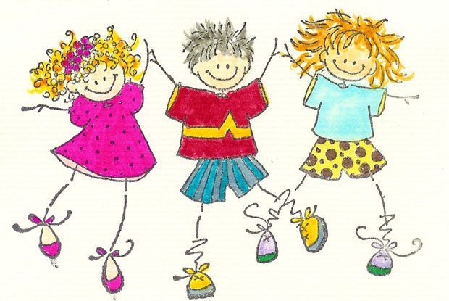
Conclusiones
Los docentes de los CDI privados de la Ciudad de Ibarra no motivan a sus niños y niñas en el aprendizaje del idioma Inglés; la encuesta que aplicamos estuvo orientada a indagar sobre las actividades que los docentes realizan con los niños-as y se conoció que no poseen variedad de estrategias metodológicas motivadoras y por ende son repetitivas.
La actividad académica de los docentes del área de inglés no permite desarrollar las destrezas y habilidades de los niños-as en el proceso de enseñanza- aprendizaje del nuevo idioma.
Los docentes no crean un ambiente adecuado para desarrollar las destrezas de los niño-as pues no utilizan dinámicas de motivación y material didáctico adecuado dentro de su clase.
No existe una Guía de dinámicas de motivación que estimule el interés hacia el aprendizaje del idioma Inglés; esto hace que se siga estancando y retrocediendo las potencialidades cognitivas de los niño-as principalmente en el aprendizaje; de no superar este factor se seguirá limitando a brindar una educación de calidad.

Slide 24
Recomendaciones
Recomendaciones
Recomendamos a los docentes de los CDI privados de la Ciudad de Ibarra que motiven a sus niños y niñas en el aprendizaje del idioma Inglés; ya que esto permitirá realizar las actividades diarias prácticas y motivadoras con los niños con variedad de estrategias metodológicas y no repetitivas para su aprendizaje.
Los docentes deben utilizar metodologías activas que permitan desarrollar en los niños –as sus destreza y habilidades, mejorando a su vez el proceso de enseñanza aprendizaje que tendrá como objetivo el interés del nuevo idioma.
Se recomienda a los docentes crear un ambiente adecuado y participativo en donde los niños sean entes activos para el aprendizaje del idioma ayudándose de dinámicas de motivación y material didáctico necesario.
Se recomienda a los docentes utilizar un Guía de dinámicas de motivación para mejorar la enseñanza aprendizaje del idioma Inglés; donde se encuentre variadas estrategias de aprendizaje sencillas que produzca en los niños múltiples nociones que sirvan para adquirir diversas destreza, que pueden constituir para ellos una fuente de conocimiento.

Slide 25
Propuesta alternativa
GUÌA DE DINÁMICAS DE MOTIVACIÓN PARA LA ENSEÑANZA- APRENDIZAJE DEL IDIOMA INGLÉS EN LOS NIÑOS DE 4 AÑOS DE EDAD DE LOS CENTROS DE DESARROLLO INFANTIL PRIVADOS DE LA ZONA CENTRO DE LA CIUDAD DE IBARRA.
“Al aprender INGLÈS los niños-as se vuelven más creativos y desarrollan mejor las habilidades de resolución de problemas. Ayuda a programar los circuitos cerebrales del niño para que posteriormente le sea más fácil aprender más idiomas. Les ayuda a desarrollar la confianza necesaria para enfrentarse con éxito a las relaciones sociales: les ayuda a ser más comunicativos.”

Slide 26
GRACIAS POR SU ATENCIÓN !!!!

